Slide 1


Подготовка к Олимпиаде
по математике. Виды и формы работы
Назарова Елена Юрьевна,
учитель начальных классов
ЧОУ «Аметист»,
Методист РО

Slide 2

Мало иметь хороший ум, главное его хорошо применить.
Декарт

Slide 3


ОЛИМПИАДЫ. ЗАЧЕМ ОНИ НУЖНЫ
Мотиватор к
углублённому изучению математики
Удобный инструмент для развития метапредметных умений
Путь к поступлению в технические вузы
Средство диагностики умений школьников

Slide 4

Олимпиады способствуют формированию
у детей навыков самостоятельной организации учебной деятельности,
глубокому и прочному усвоению знаний,
развитию нестандартного мышления, творческой инициативы,
создают устойчивые положительные эмоции.

Slide 5
История проведения предметных олимпиад
XIX век - "Олимпиады для учащейся молодежи" проводило Астрономическое общество Российской империи.
1934 год - в Ленинграде состоялась первая в мире математическая олимпиада.
30-е годы - впервые были выделены этапы проведения олимпиад – школьный, городской, областной.
60-е годы - проводятся предметные городские, районные, областные олимпиады учащихся 5-10 классов по физике, химии, биологии и другим предметам школьной программы.
1991 год - Начало Всероссийских предметных олимпиад школьников.
март 1996 года прошла Олимпиада начальных классов Малого мехмата. Олимпиада проводилась в устно-письменном формате. То есть задание было написано на доске и ребятам предлагалось записать его на бумаге.
В настоящее время Всероссийская олимпиада школьников проводится ежегодно

Slide 6

Основными задачами подготовки к Олимпиаде являются:
- создание условий для раскрытия и реализации способностей, склонностей, интересов учащихся;
- развитие познавательной и творческой активности учащихся;
- развивать у учащихся логическое и абстрактное мышление;
-умение классифицировать, обобщать, сопоставлять по аналогии, прогнозировать результат, «включая» интуицию и воображение;
-применять верные решения в сложных жизненных ситуациях;
- воспитывать интерес и любовь к предмету.
Учителю необходимо выполнить условия :
создание обстановки сотрудничества ученик-ученик;
ученик- учитель, ученик-учитель-родитель;
выработка долговременной положительной мотивации
к обучению;
- включение учащихся в креативную деятельность;
- тщательный отбор материала и способов его подачи.

Slide 7
Принципы
Принцип развития;
Принцип успешности;
Принцип выращивания

Slide 8
За счёт чего достигается результат?
1. Форма игры вносит в олимпиадную подготовку по математике важные для мотивации и развития детей эмоции сопереживания, радости, интереса и взаимной поддержки.
2. Обучение стратегиям и способам решения олимпиадных задач организуется с помощью перевоплощения детей в роли, которые выбираются не случайно, а в соответствии с мыслительными действиями по решению математических задач.
3. Качественное математическое содержание, выстроенное непрерывно со 2 по 4 класс в едином контексте уроков математики и традиций математических олимпиад, придаёт олимпиадной подготовке целенаправленность и системность.
4. Использование деятельностного метода обучения развивает у школьников способности к самоизменению и саморазвитию, коммуникативные умения и личностные качества созидателей, необходимые для успеха в любой деятельности.

Slide 9
Система подготовки участников олимпиад:
базовая и углубленная школьная подготовка по предмету;
подготовка, полученная в рамках системы дополнительного образования (кружки, факультативы);
самоподготовка (чтение научной и научно-популярной литературы, самостоятельное решение задач, поиск информации в Интернете и т.д.);
целенаправленная подготовка к участию в определенном этапе соревнования по тому или иному предмету .

Slide 10
Консультация родителей
Индивидуализация обучения
Дополнение программ:
углубление
обогащение
проблематизация
Особая структура урока
Педагогические условия, способствующие подготовке младших школьников к предметным олимпиадам
Организация разнообразной внеурочной деятельности
Методическое обеспечение специальной литературой
Участие в конкурсах, проектах различных направлений и уровней
Повышение педагогического мастерства;

Slide 11
Примерная схема-план индивидуального образовательного маршрута учащегося
ФИО учащегося. Класс. Предмет.
Дата № задания | Тема | Что прочитать | Какие понятия необходимо выучить | Какие задачи нужно решить | Результат выполнения задания

Slide 12


Формы работы
логические «пятиминутки»
занятия - «погруже­ния»;
деловые игры;
соревнования, викторины;
занятия с групповыми формами работы;
занятия взаимообучения учащихся;
занятия творчества;
занятия – сомнения;
занятия – фантазии;
занятия поиска истины;
занятия – диалоги;
занятия-игра «Умники и умницы »,
дискуссии.

Slide 13
Нестандартные задачи
Нестандартные задачи – это такие задачи, для которых в курсе математики не имеется общих правил и положений,
определяющих точную программу их решения (Л.М. Фридман).
Под нестандартной задачей понимается задача, при решении
которой учащийся не знает ни способа ее решения, ни на какой учебный материал нужно опираться при ее решении.
Нестандартные задачи рассчитаны на наличие исследовательского характера их решения.

Slide 14
- должны быть интересными
по содержанию
- не должны
предполагать
использование уже готовых, заученных алгоритмов
Нестандартные задачи
- для решения учащимся должно хватать знаний,
усвоенных ими по программе
- должны быть доступными
по содержанию всем учащимся

Slide 15
Классификация нестандартных задач
Нестандартные задачи
Задачи для математических развлечений
Задачи, примыкающие
к школьному курсу,
но повышенной сложности
Логические задачи
Комбинаторные задачи
Задачи, решаемые
«с конца»
Задачи на
предположения
Задачи
на совместную работу

Slide 16
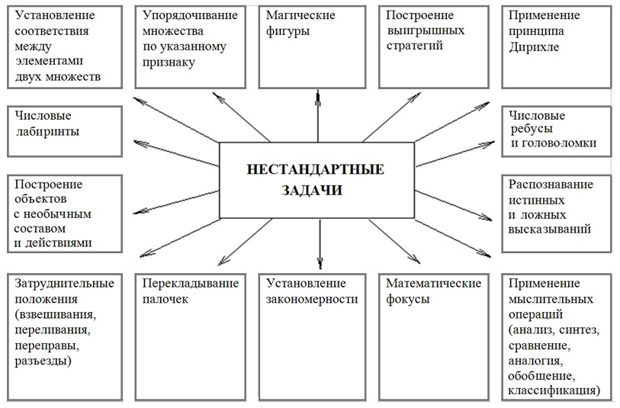
Система нестандартных задач
в учебниках по математике для начальной школы

Slide 17
Виды заданий для олимпиад по математике:
Арифметические задания: магический квадрат, математические ребусы, математические трюки и фокусы
Геометрические задания
Задания на внимание (ловушки)
Задания на объемно-пространственное мышление
Задания на развитие наблюдательности
Задания на сравнение
Задачи «на переливание»
Задачи на взвешивание
Задачи на время
Задачи-шутки
Классификация, группировка, исключение лишнего
Комбинаторика
Логические задачи (задачи на смекалку)
Числовые ряды, закономерности, аналогия

Slide 18
Особенности методики обучения младших школьников решению логических задач
1. Нестандартные задачи следует вводить в процесс обучения в определенной системе с постепенным нарастанием сложности, так как непосильная задача мало повлияет на развитие учащихся.
2 В процессе обучения решению нестандартных задач необходимо учитывать особенности мышления младших школьников: преобладание наглядно-образного и наглядно-действенного видов мышления.

Slide 19
Особенности методики обучения младших
школьников решению логических задач
Необходимо обеспечить освоение детьми приемов решения нестандартных задач (подбор, словесное рассуждение, построение схемы, таблицы, графа).
Применение любого приема решения должно быть подкреплено вспомогательной моделью.
В моделях отображается структура задачи, в которой фиксируется состояние объекта, характер и величина отношений между состояниями.

Slide 20
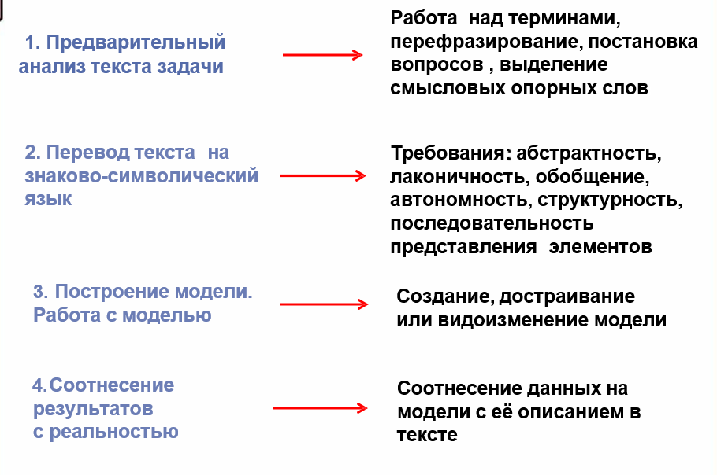
Содержание этапов моделирования

Slide 21
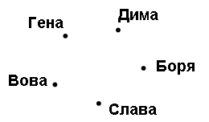

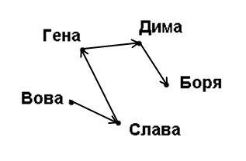
Задача 1: Мальчики Вова, Гена, Дима, Боря и Слава бегали наперегонки. Слава бежал быстрее Гены, скорость Димы больше скорости Бори, но меньше скорости Гены. Слава не мог догнать Вову. Кто из мальчиков бегает быстрее всех? Медленнее всех?
Этап | Содержание | Результат
1. Предварительный анализ текста задачи | Перефразирование текста задачи | Слава бежал быстрее Гены. Дима бежал быстрее Бори. Гена бежал быстрее Димы. Вова бежал быстрее Славы.
2. Перевод текста на знаково- символический язык | Обозначение объектов задачи (точками) и основного отношения «→» | → - «бежать быстрее».
3. Построение модели. Работа с моделью | Построение графа | → - «бежать быстрее».
4.Соотнесение результатов с реальностью | Соотнесение данных на графе с условием и вопросом задачи | Прочитаем построенный граф и сформулируем ответ. Ответ: Вова бегает быстрее всех; Боря – медленнее всех.

Slide 22
Этапы мыслительной деятельности
в процессе решения нестандартных задач
Усвоение содержания,
осмысление условия задачи
1.
2.
Составление плана решения задачи
3.
Практическая реализация
намеченного плана решения задачи
4.
Проверка решения задачи

Slide 23
Этап 1. Усвоение содержания,
осмысление условия задачи
Определить в задаче данные и искомое, проверить достаточно ли их и
не противоречат ли они друг другу
Построить вспомогательную модель
задачи
Актуализировать знания о уже решённых аналогичных задачах и опираться на них при решении данной задачи

Slide 24
Этап 2. Составление плана решения задачи
Определить тип задачи, привести её к ранее решенным задачам
Упростить задачу, убрав всю лишнюю и
ненужную информацию, переформулировать условие
Заменить описание понятий
(по возможности)
соответствующими терминами
Разбить задачу на несколько вспомогательных задач, при
последовательном решении которых образуется решение данной задачи

Slide 25
Этап 3. Практическая реализация
намеченного плана решения задачи
Выбор приема решения задачи
Выбор способа оформления решения
Реализация приема решения задачи

Slide 26
Этап 4. Проверка решения задачи
Соотнести результат с условием задачи
Решить задачу, используя другой
прием
Попытаться найти более простые способы решения

Slide 27

С чего начать? Выделение признаков объекта
Признаки - это свойства и отношения, связывающие данный объект с другими.
Объект: человек на картинке.
Свойства объекта: Фамилия – Иванов Имя – Иван
Отчество – Иванович Возраст - 40 лет Рост – 180 см
Вес – 120 кг
Цвет глаз – серый Цвет волос - блондин
Профессия – директор фирмы и т.п.
Отношения с другими объектами:
состоит в браке с Ивановой Анной Сергеевной, является братом Иванову Семену Ивановичу, сыном - Иванову Ивану Петровичу, отцом – Ивановой Ольге Ивановне и т. п.

Slide 28
Признаки объекта
Различают признаки существенные (без них объект не может существовать) и несущественные (их отсутствие не влияет на существование объекта в рассматриваемой ситуации).
Признаки
Существенные
без них объект не может существовать;
обладают все подобные объекты.
Несущественные
без них объект может существовать;
обладают некоторые из подобных объектов.
Например, признак апельсина «быть сладким» - несущественный,
так как найдутся апельсины, которые несладкие.

Slide 29
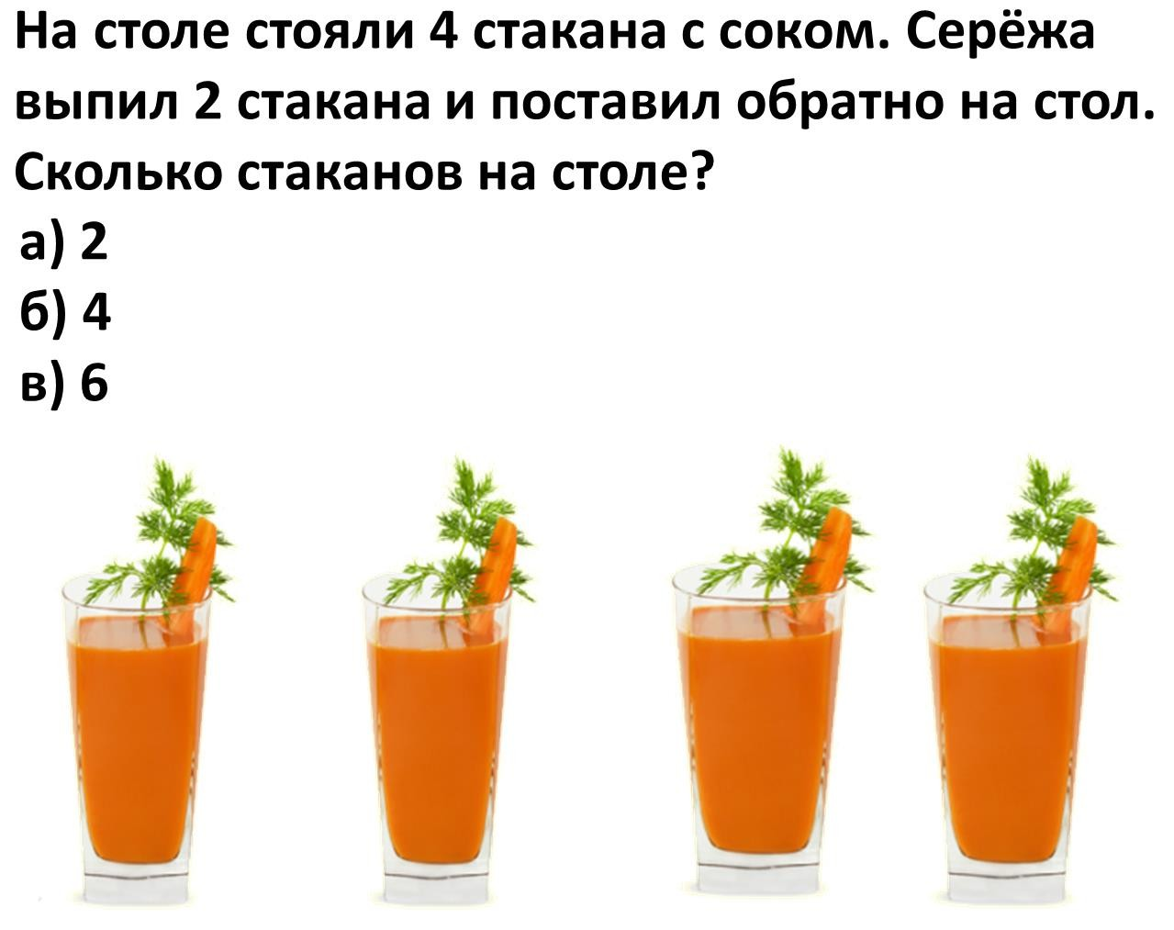
Задачи на абстрагирование
Требуется отвлечься от ряда свойств и отношений рассматриваемых объектов с одновременным выделением существенных для исследователя их свойств.

Slide 30

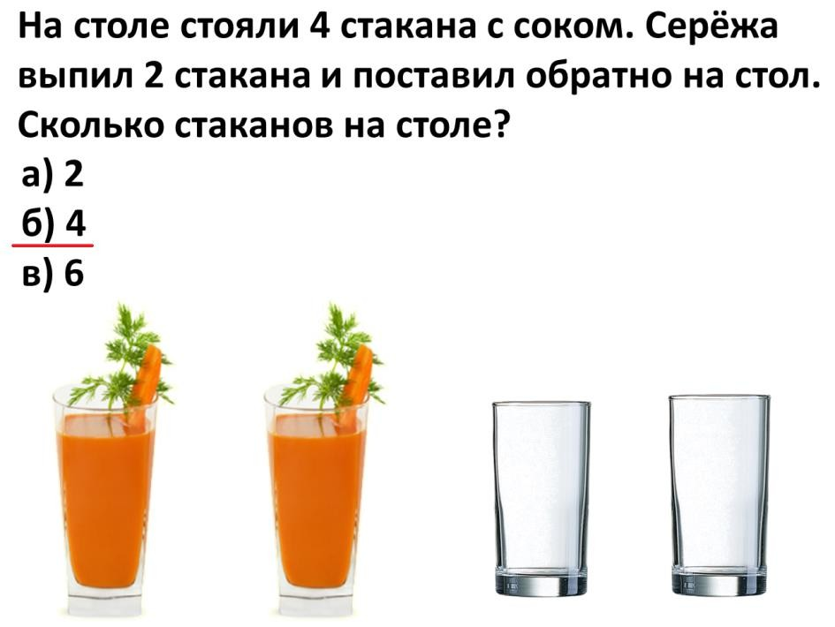
Наполненность стакана соком – несущественный признак.
Существенный признак – количество стаканов (любых).

Slide 31
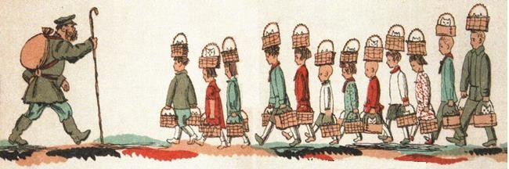
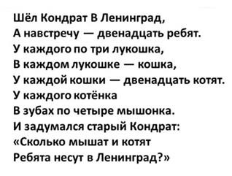
Задачи на абстрагирование

Slide 32
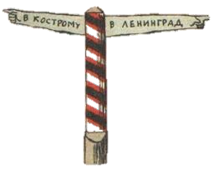
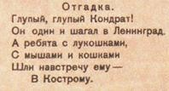
Задачи на абстрагирование
Существенный признак – направление движения – в Ленинград.

Slide 33

Решение с «конца»
Если надо найти число, которое после ряда операций приводит к получению известного числа, то необходимо с полученным числом
произвести в обратном порядке все обратные операции.
Задача № 1:
Я задумала число, умножила его на 7, прибавила 15
и получила 50. Какое число я задумала?
X*7+15 = 50
Решение: (50 – 15) : 7 = 5
Проверка:
5·7=35
35+15=50
Ответ: 5.

Slide 34
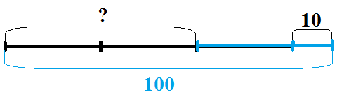
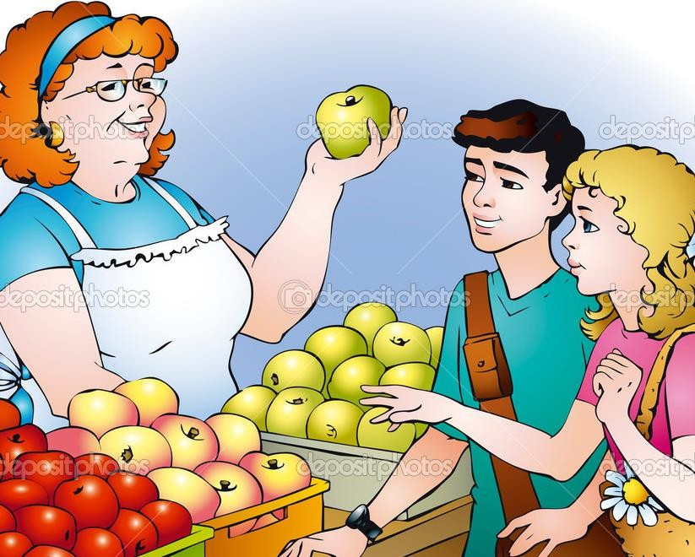
Задачи, решаемые «с конца»
Продавец, сидя на рынке, рассуждала: «Если к моим яблокам прибавить половину их да ещё десяток, то у меня была бы целая сотня!» Сколько яблок у неё было?
Решение:
(100 – 10) : 3 * 2 = 60
Проверка:
60 : 2 = 30
60 + 30 = 90
90 + 10 = 100
Ответ: 60 яблок.

Slide 35

Задачи на «предположение»
В таких задачах формулируется предположение, как необходимо распределить некоторую величину между двумя (тремя и т.д.) группами объектов, сходных по сути, но имеющими отличительные признаки (например, разное количество ног, колёс, страниц и т.п.), в соответствии с заданным условием, а затем проверяется истинность этого предположения.
Задача №1:
У 7 велосипедов 16 колес. Сколько из этих велосипедов трехколесных и
сколько двухколёсных?

Slide 36


Задача №1:
У 7 велосипедов 16 колес. Сколько из этих велосипедов трехколесных и сколько двухколёсных?
Задача легко решается с помощью рисунка.

Slide 37



Решение:
Каждый велосипед изобразим чертой. Их 7.
Предположим, что все велосипеды двухколесные. Нарисуем каждому велосипеду по 2 колеса.
Нарисовано 14 колес. Осталось нарисовать 16 – 14 = 2 колеса. Сколько колёс можно пририсовать каждому велосипеду?
(По одному, так как среди велосипедов есть и трехколесные)
На сколько велосипедов хватит оставшихся 2 колёс? (На 2 велосипеда)
Дорисуем оставшиеся 2 колеса. Их хватит на 2 велосипеда.
Ответ: было 5 двухколесных и 2 трехколёсных велосипедов.

Slide 38
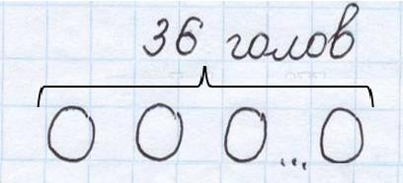
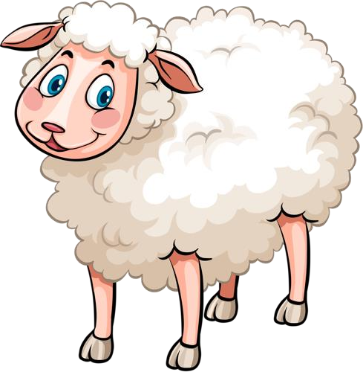
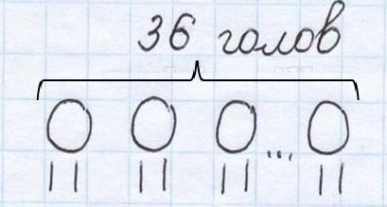
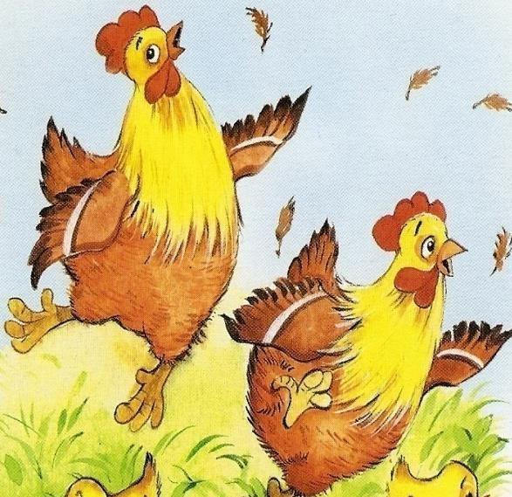
Задача №2: У овец и кур вместе 36 голов и 100 ног. Сколько овец и сколько кур?

Slide 39

Решение:
В задаче не нарисуешь 36 голов,
поэтому можно опираться на схему,
а решать по действиям.
Сколько было бы ног, если все животные - курицы: 2 ∗ 36 = 72 (н.)
Сколько «лишних» ног, так как среди животных есть овцы: 100 – 72 = 28 (н.)
На сколько ног у овцы больше, чем у курицы?
4 - 2 = 2 (н.)
Сколько овец (разделим «лишние » ноги по 2 каждой овце)? 28 : 2= 14 (ж.)
Сколько кур?
36 – 14 = 22 (ж.)
Ответ: 14 овец и 22 курицы.
Проверка: 4 ∗14 + 2 ⋅*22 = 100 (н.) - задача решена верно.

Slide 40
Под задачей на совместную работу понимают такие задачи, в которых несколько объектов или субъектов (людей, бригад, коллективов, насосов, тракторов и т.д.) выполняют одну и ту же работу вместе, при этом с отличными друг от друга скоростями.
Задача 1. Мать-коза съедает кочан капусты за 3 мин, а ее семеро козлят - за 6 мин. Через какое время от этого кочана капусты останется лишь кочерыжка, если они будут есть его вместе?

Slide 41
Задача 1. Мать-коза съедает кочан капусты за 3 мин, а ее семеро козлят - за 6 мин. Через какое время от этого кочана капусты останется лишь кочерыжка, если они будут есть его вместе?
Решение:
Выберем минимальное число, которое делится и на 3, и на 6. Это 6.
Допустим мать- коза и ее семеро козлят ели капусту вместе 6 минут.
За 6 минут коза съест 2 кочана, да еще ее козлята 1 кочан. Всего 3 кочана.
Чтобы съесть 3 кочана им потребовалось 6 минут.
Значит, 1 кочан они съедят за 6:3 = 2 минуты.
Ответ: за 2 минуты коза вместе с козлятами съест кочан
капусты.

Slide 42
Задача 2. Карлсон съедает банку варенья за 3 мин, а Малыш - в 4 раза медленнее. Как скоро варенье в банке закончится, если Малыш и Карлсон будут есть его вместе?
Решение:
3 ∗ 4 = 12 (мин) – съедает банку варенья Малыш.
Выберем минимальное число, которое делится и на 3, и на 12. Это 12.
Пусть Карлсон и Малыш едят варенье вместе 12 минут. За это время Карлсон съест 12 : 3 = 4 банки, Малыш – 1 банку варенья. Всего 5 банок.
Чтобы съесть 5 банок им потребовалось 12 минут = 720 с.
Значит, 1 банку они съедят за 720:5 = 144 секунды = 2 мин 24 с.
Ответ: за 2 мин 24 с Карлсон вместе с Малышом съедят банку варенья.

Slide 43
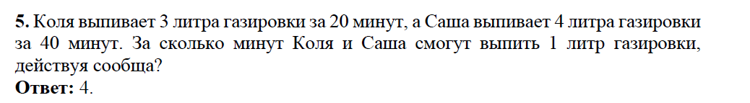
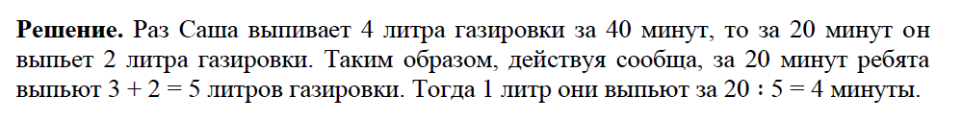

Slide 44

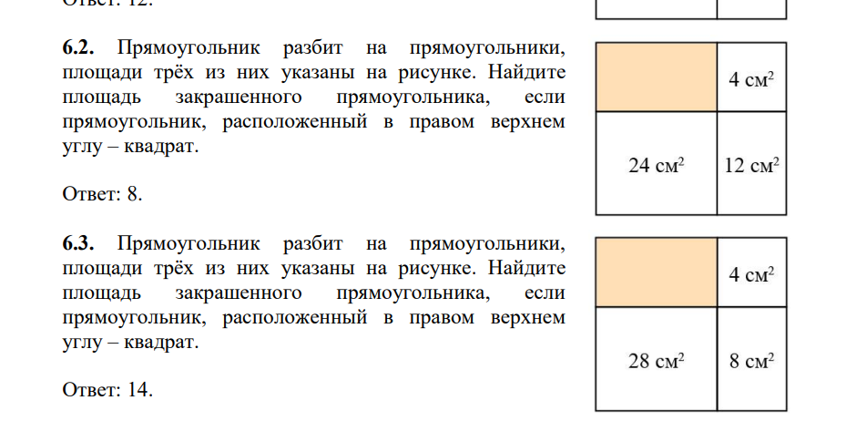

Slide 45
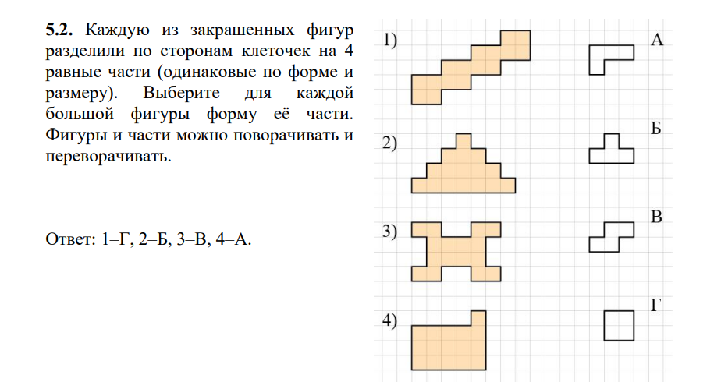

Slide 46
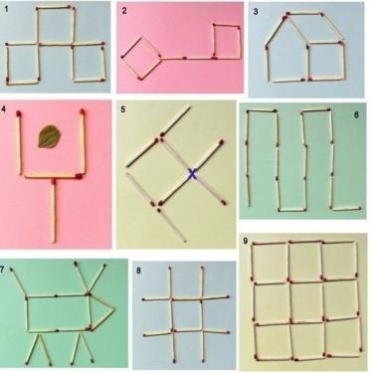
Головоломки со спичками

Slide 47
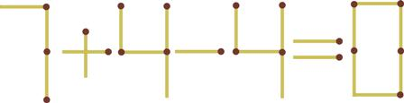
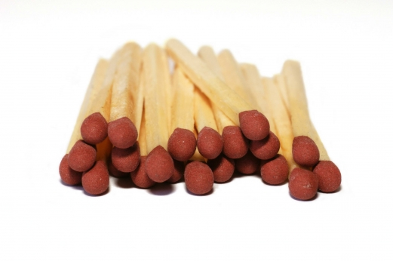
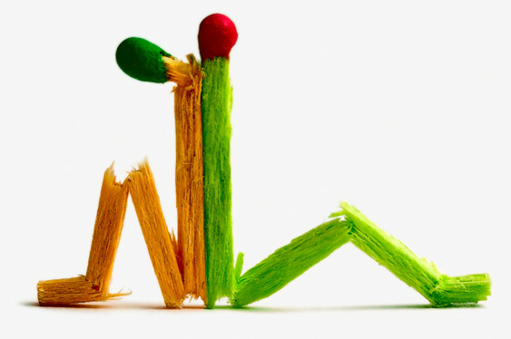
Получить верное равенство
Перед вами равенство 7 + 4 – 4 = 0, которое не выполняется.
Переложите всего одну спичку, чтобы оно стало верным.
Решение:
Необходимо во второй цифре 4 горизонтальную спичку расположить вертикально, получив число 11 (7 + 4 – 11 = 0).

Slide 48
Переложи 3 спички, чтобы рыбка поплыла в обратную сторону.

Slide 49


вода
ваза

Slide 50
Классификация. Систематизация. Исключение лишнего
Даётся группа понятий, из которых дети должны выбрать лишнее и дать общее название остальным. Игра возможна в двух вариантах: словесном и наглядном.
капуста, картошка, помидор, яблоко;
сумма, разность, множитель, частное;
9, 12, 8, 18, 15;
см, мм, дм, м2, км;
синий, красный, красивый, зелёный;
мама, человек, папа, сестра;
старый, дряхлый, маленький, ветхий;
берёза, сосна, клён, осина;
ботинок, нога, сапог, туфля;
зима, весна, лето, октябрь;
кисель, компот, лимонад, мороженое и т.д.

Slide 51
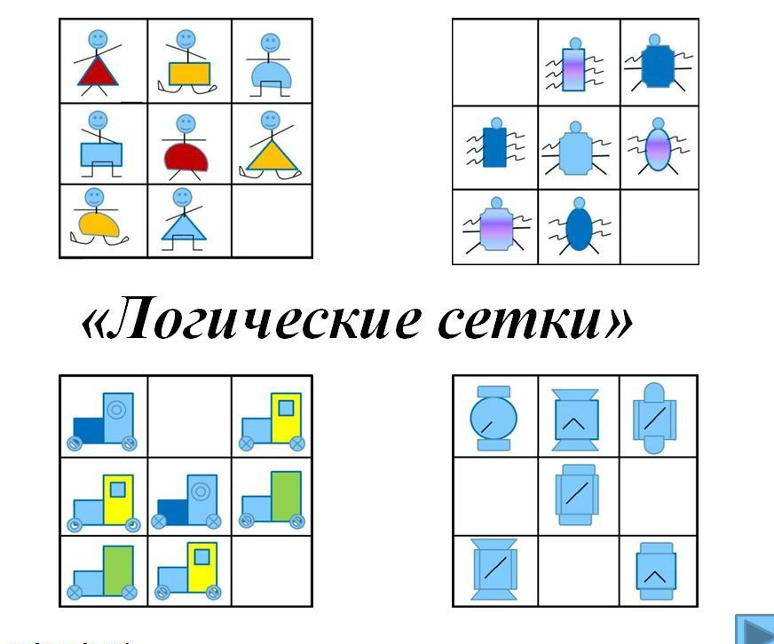

Slide 52
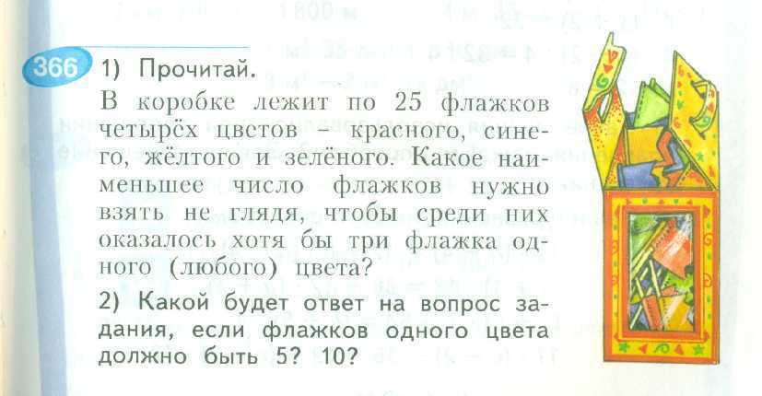
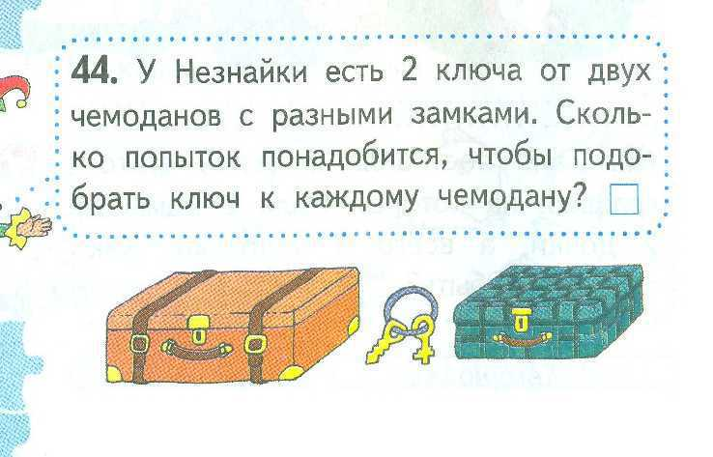
Перебор, подбор
1) Сколько имеется двузначных чисел, у которых среди цифр есть хотя бы одна пятерка?
2) Круг разделили на две части и решили раскрасить их карандашами разных цветов. Сколькими способами это можно сделать, если имеются красный, зелёный и синий карандаши?

Slide 53
Продолжите ряд, сохраняя закономерность:
а) 25, 6, 150, 26, 6, 156, 27_____, __6___, ____162_.
б) 13,52, 14, 56, 15, 60, _____, _____ .
2. С помощью четырёх цифр 5 составь выражение, значение которого равно 12
5 5 5 5=12
3. В туристический лагерь прибыло 240 учеников из г. Москвы и Орла. Мальчиков среди прибывших было 125 человек, из которых 65 - москвичи. В числе учеников, прибывших из Орла, девочек было 53. Сколько всего учеников прибыло из Москвы?
Ответ:
1)240-125=115 девочек из Москвы и Орла
2)115-53=62 девочек из Москвы
3)65+62=127 детей из Москвы
(55 + 5) : 5 ИЛИ (5 + 55):5

Slide 54
Способы применения предмета.
Задается какой-нибудь предмет, необходимо назвать как можно больше способов его применения.
Причем можно называть способы, взятые из реальной жизни, и способы придуманные, фантастические.
Карандаш;
Книга;
Автомобиль;
Помидор;
Браслет.

Slide 55
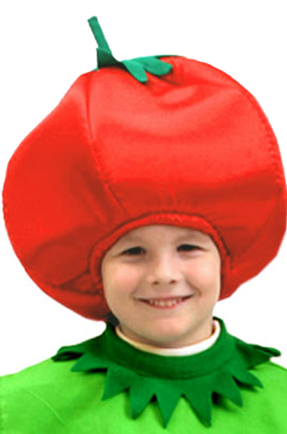
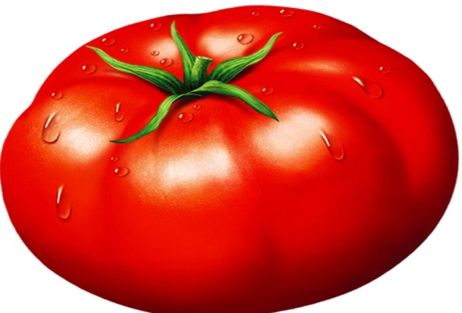
Рассмотрим вариант помидор.
Помидор можно съесть; сделать из него салат; добавить в борщ.
Из фантастических способов можно назвать: из сока помидора сварить красную краску; засушить помидор и сделать шляпу

Slide 56
Анаграммы
Нужно переставить буквы в слове так, чтобы:
«карета» улетела к звездам;
«слово» выросло на голове;
«шнурок» научился летать;
«атлас» стал съедобным;
«насос» поселился в лесу;
«соринка» стала прозрачной;
«валик» положили на стол перед обедом;
«плюшка» научилась плавать;
«ромашка» крутилась у фонаря летними вечерами;
«парк» не мог прожить без воды.

Slide 57
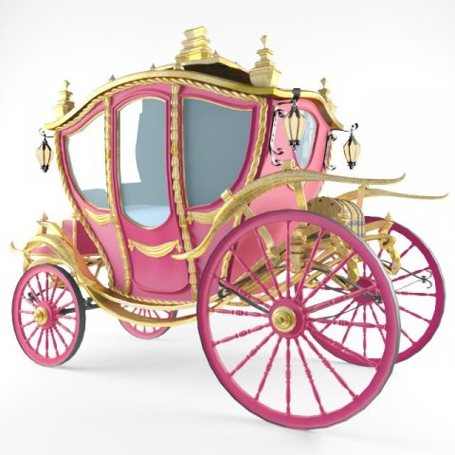


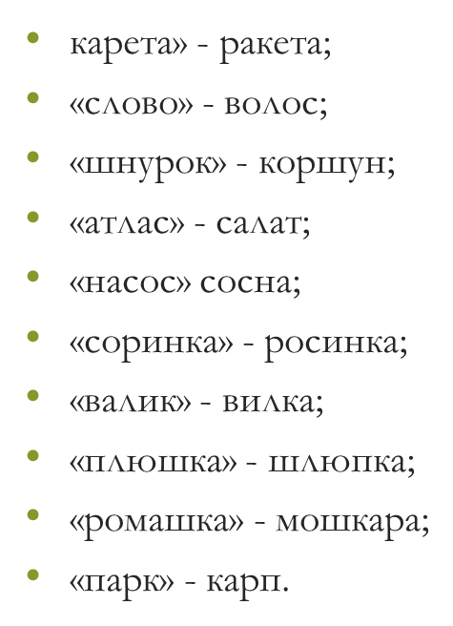
Проверка

Slide 58

Соединяем несоединимое
Смысл этого упражнения в том, что нужно соединить два абсолютно не связанных друг с другом понятия.
Бабочку с гирей;
Слона с аквариумом;
ромашку с молоком;
наушники с мячом;
сапоги с люстрой;

Slide 59
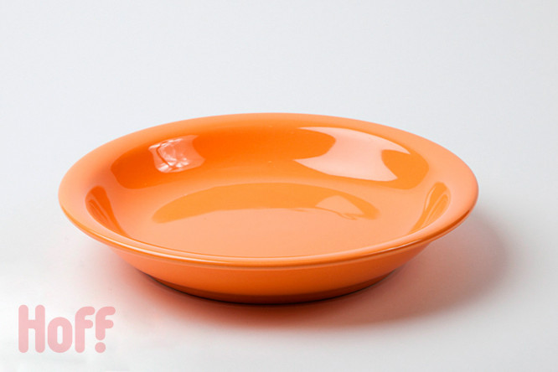
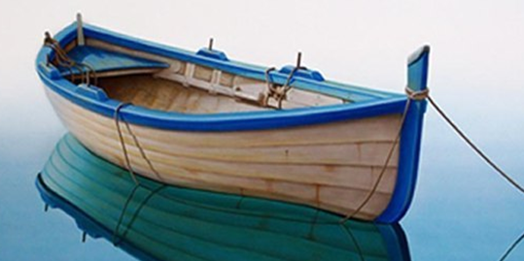
Проверка
Рассмотрим вариант «Тарелка», «Лодка».
Примеры стандартных ответов : «Лодка и тарелка имеют углубление»; «В лодку и тарелку можно налить жидкость».
Пример оригинальных ответов: «Лодка и тарелка – изделия человеческих рук»; «Лодка и тарелка могут держаться на поверхности воды».

Slide 60
Логические задачи
1.Когда Аня, Света и Нина спросили, какие им поставлены оценки за контрольную работу, то учительница ответила:
Попробуйте догадаться сами, если я скажу, что в вашем классе плохих оценок нет, а у вас троих оценки разные, причем у Ани — не 3, У Нины — не 3 и не 5. Какую оценку получила каждая из этих учениц?
2. Какую фамилию имеет каждая из девочек? Оля и Катя имеют фамилии Лисичкина и Зайцева. Какую фамилию имеет каждая из девочек, если известно, что Катя и Зайцева — одноклассницы?
3. Три брата — Петя, Сережа и Дима — учились в разных классах одной школы. Петя был не старше Димы, а Сережа — не старше Пети. Назови самого старшего брата, среднего и младшего

Slide 61
Проверка
У Нины оценка 4, у Ани — 5, у Светы — 3.
В задаче сказано, что Катя и Зайцева — одноклассницы. Значит Катя — не Зайцева, а Лисичкина. Тогда Оля — Зайцева
Дима — старший, Петя — средний, Сережа — младший.

Slide 62
Наташа, Даша, Рита и Света стоят в очереди в буфет друг за другом. Даша стоит сразу за Ритой, а Света и Рита не стоят рядом. Света не последняя в очереди, а Рита – не первая. Расставьте девочек по порядку от первой до последней.
Ответ: Света–Наташа–Рита–Даша.

Slide 63
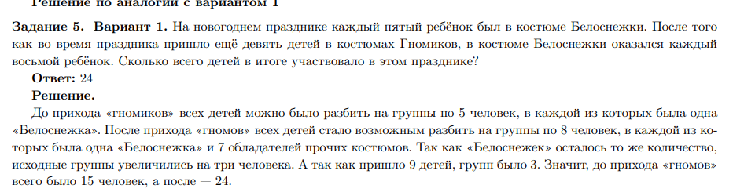
На Новогоднем празднике каждый пятый ребёнок был в костюме Белоснежки. После того как пришло ещё 9 детей в костюмах Гномов, в костюме Белоснежки оказался каждый восьмой ребёнок.
Сколько всего детей участвовало в этом празднике?

Slide 64
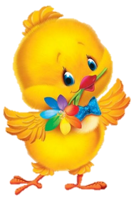

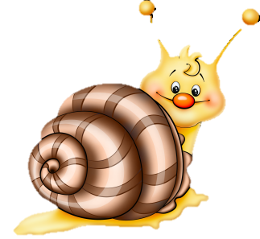





На рисунке одни и те же числа скрыты одними и теми же животными. Определите, какое число скрывается за черепашкой.

Slide 65
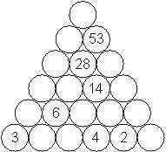

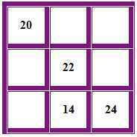
Математические ребусы, магические квадраты

Slide 66
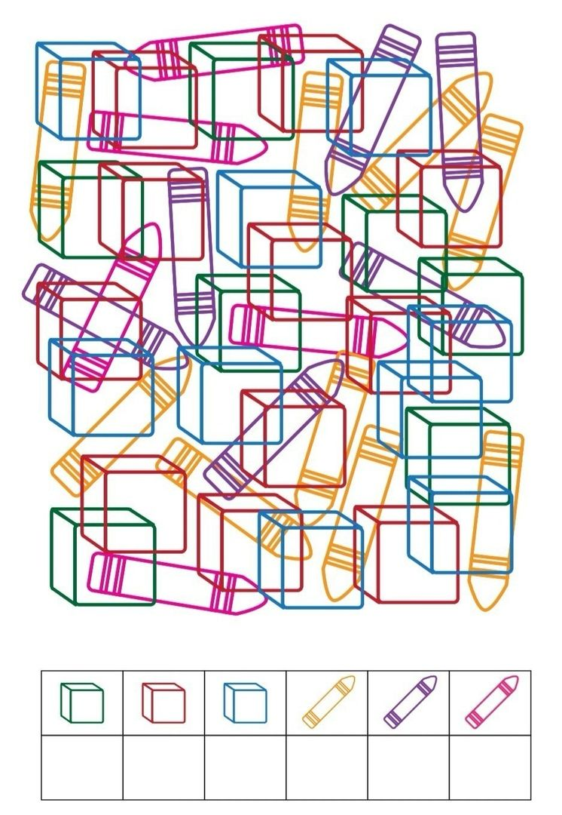
Задания на пространственное восприятие

Slide 67
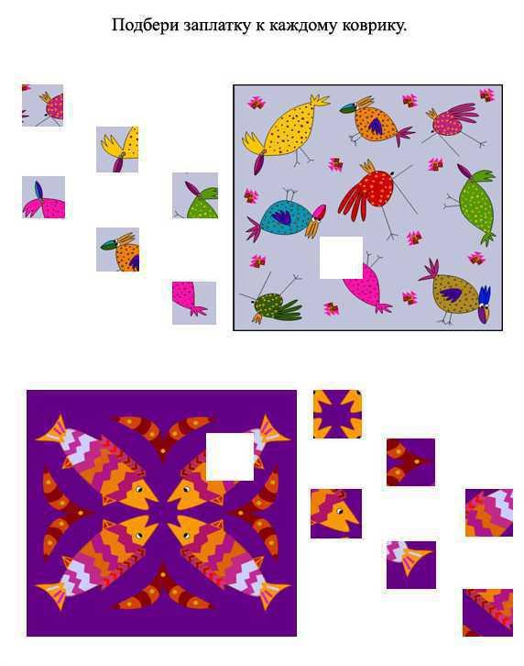
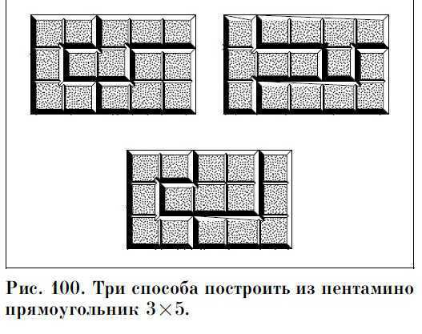
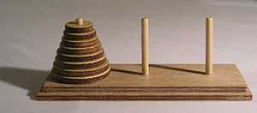
Задания на объёмно-пространственное мышление
Пентамино
Ханойские башни

Slide 68
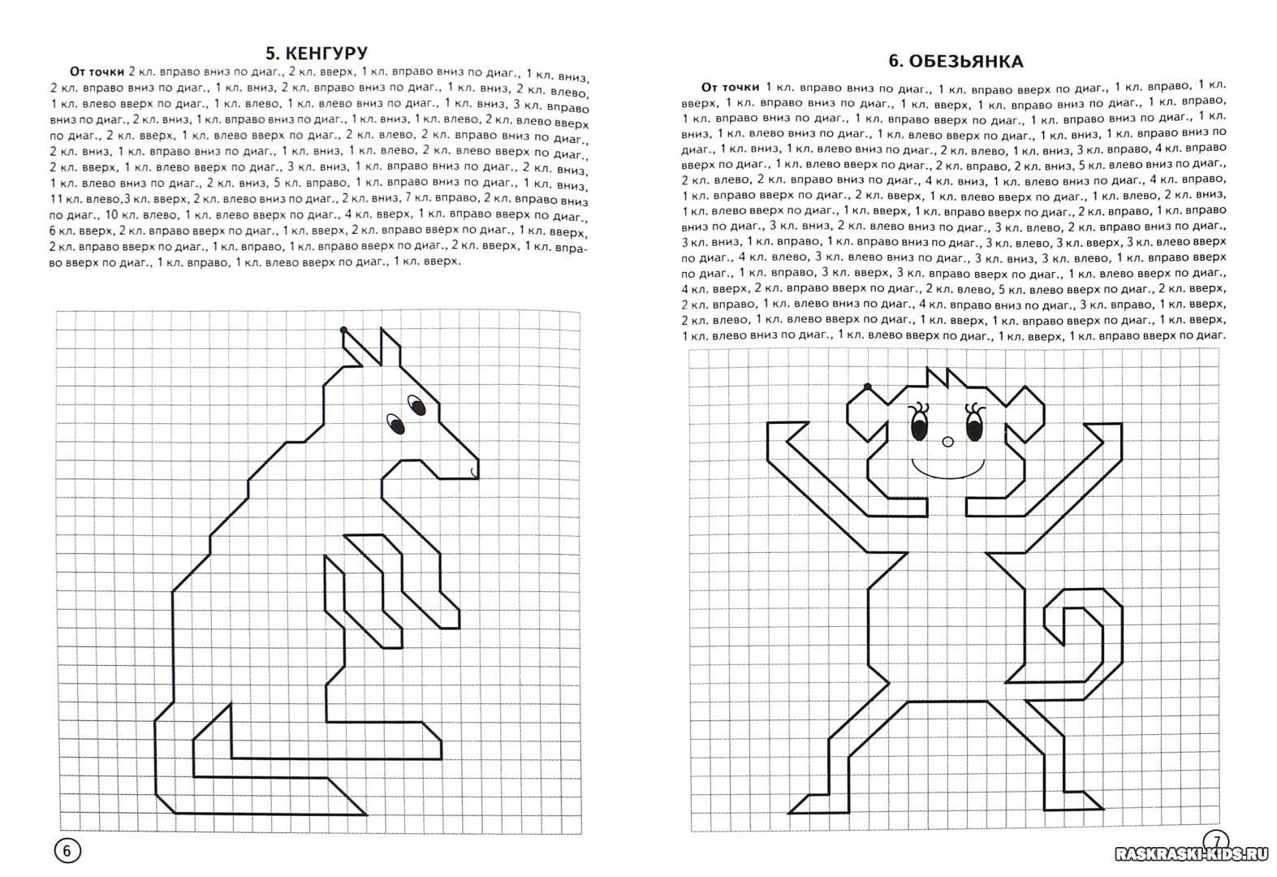
Графические диктанты

Slide 69
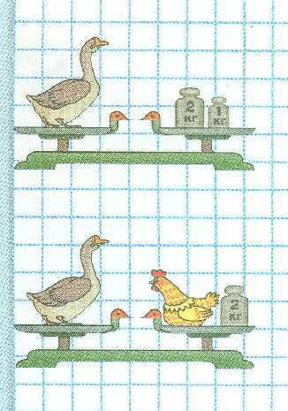
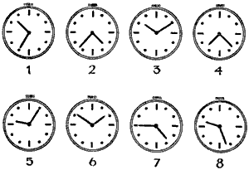
Задания на взвешивание, время
У Мегамозга 12 монет, одна из них фальшивая, отличающаяся по весу от остальных, но не известно, в какую сторону. В распоряжении есть чашечные весы. Гирь нет. За какое минимальное число взвешиваний можно определить фальшивку и выяснить, тяжелее она или легче? Как это сделать?

Slide 70
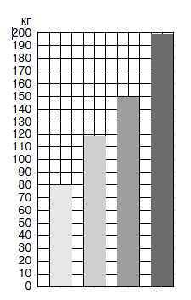
Ученик представил информацию о массе некоторых редких животных на диаграмме, однако забыл подписать на ней названия животных. Известно, что масса амурского тигра
более чем в два раза больше массы уссурийского оленя, а чукотский снежный баран тяжелее гималайского медведя. Исходя из этой дополнительной информации, найди массу
четырёх названных животных.

Slide 71
Играя, каждая из трёх подруг: Даша, Ира и Вика - опустили в волшебный мешочек одну из своих игрушек: медвежонка, зайчика и слоника. Известно, что Даша не прятала зайчика. Вика не прятала зайчика и медвежонка. Кто спрятал, какую игрушку?
 | Даша | Ира | Вика
медведь | + | - | -
заяц | - | + | -
слон | - | - | +

Slide 72

Решение комбинаторных задач
при помощи ГРАФА
Пятеро друзей встретились после каникул и обменялись рукопожатиями. Каждый, здороваясь, пожал руку. Сколько всего было сделано рукопожатий?

Slide 73




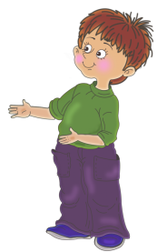

Slide 74
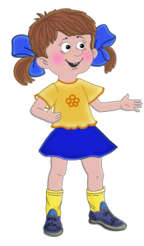
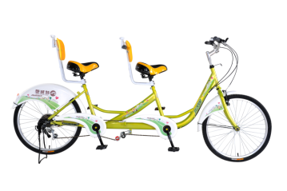
Задача
Шесть девочек взяли напрокат двухместный велосипед. Построй граф, на котором будет показано, сколько вариантов пар может быть.
Решение
Notes:
Самостоятельная работа

Slide 75
Задача
15 пар

Slide 76



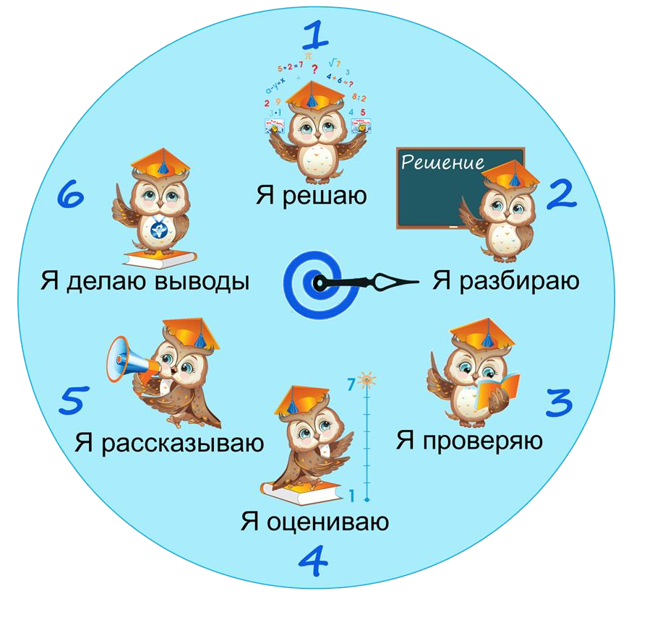










Роли при решении задач
Для того, чтобы понять решение, можно перевоплощаться в
РОЛИ МЫСЛИТЕЛЯ
фотограф
разведчик
магистр
переводчик
эксперт
мастер
навигатор
Решение есть всегДА!

Slide 77








2 ЭТАП: РАЗБОР РЕШЕНИЯ ЗАДАЧ
Роли мыслителя помогают на каждом этапе работы над задачей
ЦЕЛЬ ФОТОГРАФА: внимательно прочитать задачу, представить
«картинку», выделить условия и требования задачи
ЦЕЛЬ РАЗВЕДЧИКА: установить взаимосвязи между
объектами задачи, высказать идеи, выдвинуть гипотезы
ЦЕЛЬ ПЕРЕВОДЧИКА: построить модель задачи
(известную или свою)
ЦЕЛЬ НАВИГАТОРА: составить план решения
ЦЕЛЬ МАСТЕРА: осуществить план решения – красиво оформить свои рассуждения, вычисления, схемы и т.д.
ЦЕЛЬ ЭКСПЕРТА: проверить правильность решения задачи
ЦЕЛЬ МАГИСТРА: сделать выводы, что уже достигнуто и что ещё можно улучшить

Slide 78



2 ШАГ:
РАЗБОР РЕШЕНИЯ ЗАДАЧИ
Задача № 1. ФИГУРЫ
Решение есть всегДА!

Slide 79



Начнём работу над задачей с выделения элементарных условий (подчеркнём зелёным карандашом) и требований задачи (подчеркнём красным):
№ 1. Фигуры
Оля вылепила из разноцветного пластилина фигуры и разложила их на столе.
Раскрась фигуры: С – синим,
К – красным,
Ж – жёлтым.
Аня все круги переделала на квадраты и положила фигуры на прежние места.
Нарисуй, что получилось.
____________________________
Потом Сева из каждого треугольника вылепил круг.
Нарисуй, что получилось.
____________________________
После него Петя каждый квадрат переделал на треугольник.
Нарисуй фигуры, которые теперь лежат на столе.
Сколько всего у этих фигур углов?
ЗАПИШИ ОТВЕТ: ___________________________
Внимательное чтение и разбор условия – цель роли ФОТОГРАФА в методе ролей
С
К
Ж
К
Ж
С
Решение есть всегДА!

Slide 80



Составим план решения:
№ 1. Фигуры
Оля вылепила из разноцветного пластилина фигуры и разложила их на столе.
Раскрась фигуры: С – синим,
К – красным,
Ж – жёлтым.
Аня все круги переделала на квадраты и положила фигуры на прежние места.
Нарисуй, что получилось.
____________________________
Потом Сева из каждого треугольника вылепил круг.
Нарисуй, что получилось.
____________________________
После него Петя каждый квадрат переделал на треугольник.
Нарисуй фигуры, которые теперь лежат на столе.
Сколько всего у этих фигур углов?
ЗАПИШИ ОТВЕТ: ___________________________
1
С
К
Ж
К
Ж
С
Построить план решения – цель роли НАВИГАТОРА в методе ролей
2
3
4
5
Решение есть всегДА!

Slide 81


Аккуратно выполним решение в соответствии с планом:
№ 1. Фигуры
Оля вылепила из разноцветного пластилина фигуры и разложила их на столе.
Раскрась фигуры: С – синим,
К – красным,
Ж – жёлтым.
Аня все круги переделала на квадраты и положила фигуры на прежние места.
Нарисуй, что получилось.
Потом Сева из каждого треугольника вылепил круг.
Нарисуй, что получилось.
После него Петя каждый квадрат переделал на треугольник.
Нарисуй фигуры, которые теперь лежат на столе.
Сколько всего у этих фигур углов?
ЗАПИШИ ОТВЕТ: ___________________________
1
С
К
Ж
К
Ж
С
Оформить аккуратно, понятно и правильно решение – цель роли МАСТЕРА в методе ролей
2
3
4
5
12 углов.
Решение есть всегДА!

Slide 82


3 ШАГ:
САМОПРОВЕРКА РЕШЕНИЯ
Повторите правила проверки по подробному образцу
+
?
Приготовьте ручку с зелёной пастой или зелёный карандаш
Решение есть всегДА!

Slide 83


3 ШАГ:
САМОПРОВЕРКА РЕШЕНИЯ
Подробный образец
Фигуры Оли:
С
К
Ж
К
Ж
С
Ф
Ц
Фигуры Ани:
Фигуры Севы:
Фигуры Пети:
Сколько всего у этих фигур углов?
ЗАПИШИ ОТВЕТ: __________
12 углов.
Решение есть всегДА!

Slide 84



4 ШАГ:
САМООЦЕНКА РЕШЕНИЯ
Воспользуйтесь критериями оценки
1
0
Решение есть всегДА!

Slide 85



4 ШАГ:
САМООЦЕНКА РЕШЕНИЯ
Критерии оценки
7 баллов | Цвет и форма фигур, как на образце. Число углов 12.
6 баллов | Цвет и форма фигур, как на образце. Число углов не указано или указано неверно.
5 баллов | Верно изображена форма фигур после действий Ани, Севы и Пети, но есть ошибки в цвете фигур. Число углов не указано или указано неверно.
4 балла | Верно изображены форма и цвет фигур только после действий Ани и Севы.
3 балла | Верно изображены форма фигур только после действий Ани и Севы, но есть ошибки в цвете фигур.
2 балла | Верно изображены форма и цвет фигур только после действий Ани.
1 балл | Верно изображена форма фигур только после действий Ани, но есть ошибки в цвете.
Ф
Ц
7
1
ПРОВЕРЬ И ОЦЕНИ СВОЮ РАБОТУ
Отметь результат на шкале достижений.
Решение есть всегДА!

Slide 86






5 И 6 ШАГИ:
ПРЕЗЕНТАЦИЯ РЕШЕНИЯ И ВЫВОДЫ
Продолжите предложения
Мне было интересно …
Мне было трудно …
У меня получилось …
Я хвалю себя за …
При решении задачи мне пригодились знания (умения) …, полученные на уроках.
Мне ещё нужно
потренироваться в …
Разбирая задачу, я узнал …
Сделать выводы по решению задачи, понять, какая роль получила новый ключ – цель роли МАГИСТРА в методе ролей
Решение есть всегДА!

Slide 87

Способности не даются природой в готовом виде: врожденные задатки являются только одним из условий очень сложного процесса формирования и развития способностей.
Цель школы - не дать ‘потухнуть" ярким умственным проявлениям, создать эмоционально-интеллектуальную среду, способствующую развитию творческой личности.

Slide 88
"Вечно изобретать, пробовать, совершенствовать и совершенствоваться - вот единственный курс учительской жизни"
К.Д. Ушинский
Спасибо за внимание!

Slide 89

+7 (495) 286-91-49
school-ametist@mail.ru
Московская область, город Химки, улица Чкалова, дом 5
Сайт: http://school-ametist.ru/
Назарова Елена Юрьевна
+7 927 329 59 66
lenawictoriyanazarovay@gmail.com

Slide 90


